Slide 1

Интерактивная игра
«Мемориалы и статуи Гродно»
Медяновская М.С.

Slide 2

Современные
памятники
10
20
30
40
Память о войне
10
20
30
40
Люди
10
20
30
40
Выбери категорию.
Наведи курсор на кнопку с баллами и нажми её. Прочитай вопрос. После ответа нажми на и проверь свой ответ.
Для возвращения на игровое поле нажми на картинку
Медяновская М.С.

Slide 3
Современные памятники 10
Этот памятник был установлен в 2003 году на площади Ленина. Официально считается центром города. На одной стороне памятника изображён олень святого Губерта, а на противоположной – бронзовый зубр.
Медяновская М.С.

Slide 4
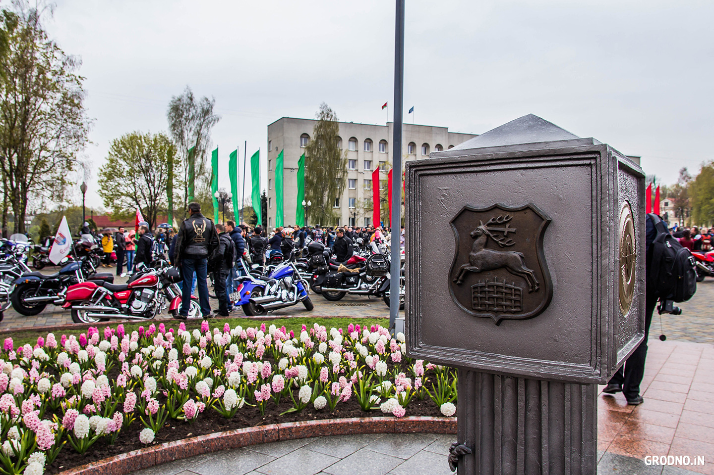
Нулевой километр
Медяновская М.С.

Slide 5
Современные памятники 20
Этот памятник установлен в 2007 году возле входа в парк в честь знаменитого учёного-натуралиста и врача из Франции.
Медяновская М.С.

Slide 6
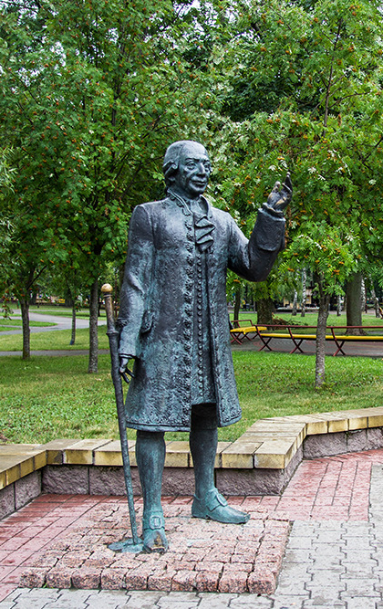
Памятник Жилиберу
Медяновская М.С.

Slide 7
Современные памятники 30
Открытие этого памятника состоялось 17 сентября 2016 года и было приурочено к 888-му дню рождения города. Его цель – увековечить исторические моменты города, связанные с кинематографом.
Медяновская М.С.

Slide 8
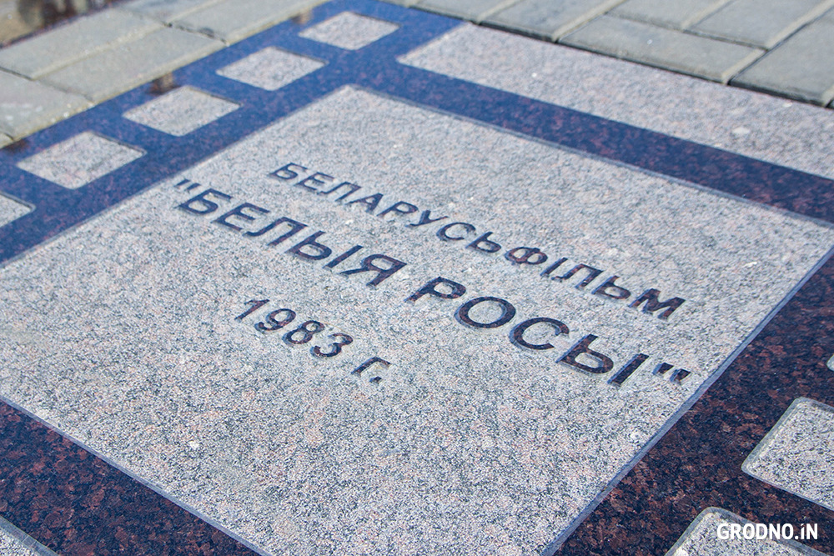
Аллея кино
Медяновская М.С.

Slide 9
Современные памятники 40
Этот памятник представляет собой
2 стелы высотой 31 метр. Они объединены вверху символическим гербом из литого стекла. На нём изображено число «850» на красно-зелёном фоне. У основания памятника установлены две кованные фигуры из меди. «Мужество» и «Гостеприимство».
Медяновская М.С.

Slide 10
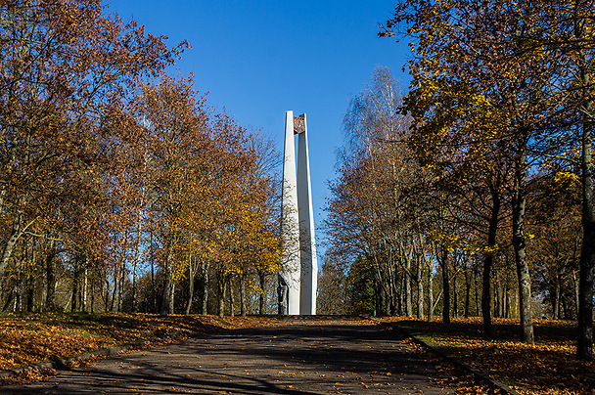
Стелла 850-летия Гродно
Медяновская М.С.

Slide 11
Память о войне 10
Он расположен на краю Советской площади. Установлен в память о воинах 2-го и 3-го Белорусских фронтов, участвовавших в освобождении города Гродно 16 июля 1944 года.
Медяновская М.С.

Slide 12
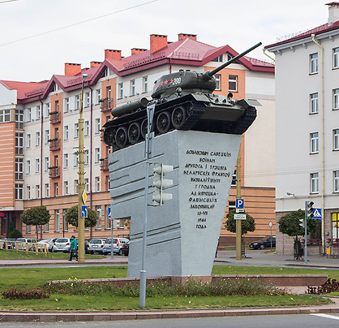
Танк
Медяновская М.С.

Slide 13
Память о войне 20
Братская могила советских воинов и партизан в Гродно, расположенная у входа в парк Жилибера. Открыт в 1949 году.
Медяновская М.С.

Slide 14
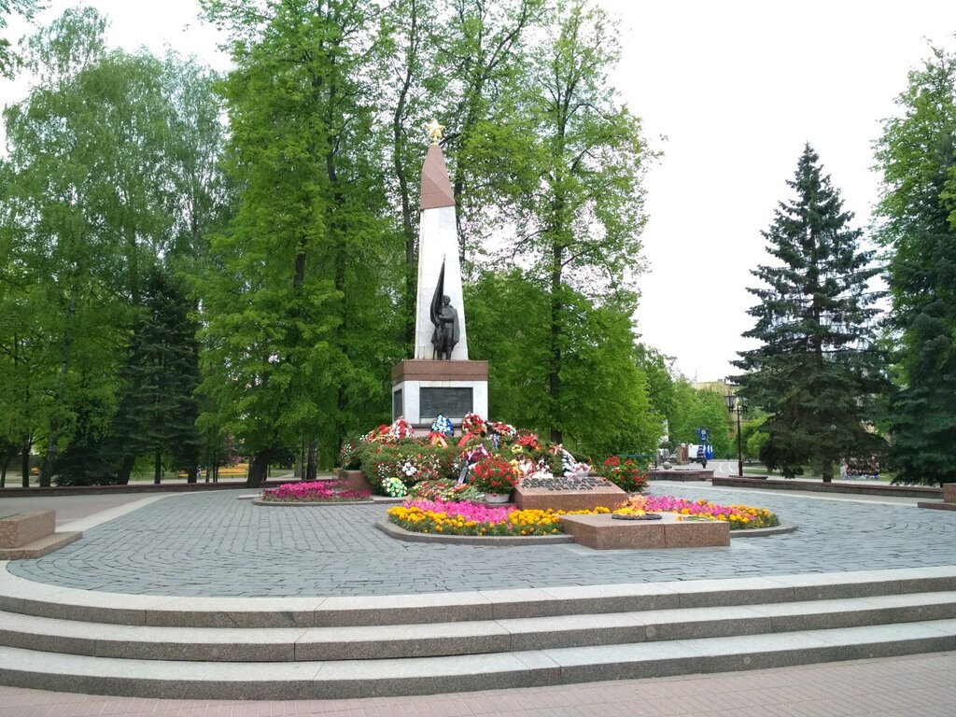
Мемориал
Вечный огонь
Медяновская М.С.

Slide 15
Память о войне 30
Представляет собой насыпь с проложенными на ней тропинками и лестницами, по которым можно взойти на вершину. Для его возведения была взята земля с братских могил героев СССР из каждого района Гродненской области (всего 83 места).
Медяновская М.С.

Slide 16
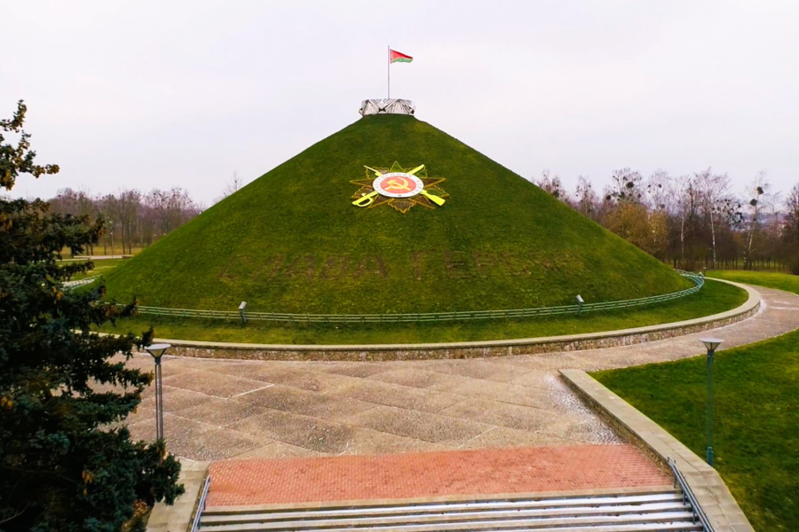
Мемориальный комплекс Курган славы
Медяновская М.С.

Slide 17
Память о войне 40
Установлен на улице Советских пограничников 22 июня 2004 года в память о воинах, сражавшихся с немецко-фашистскими захватчиками в первые дни войны.
Медяновская М.С.

Slide 18
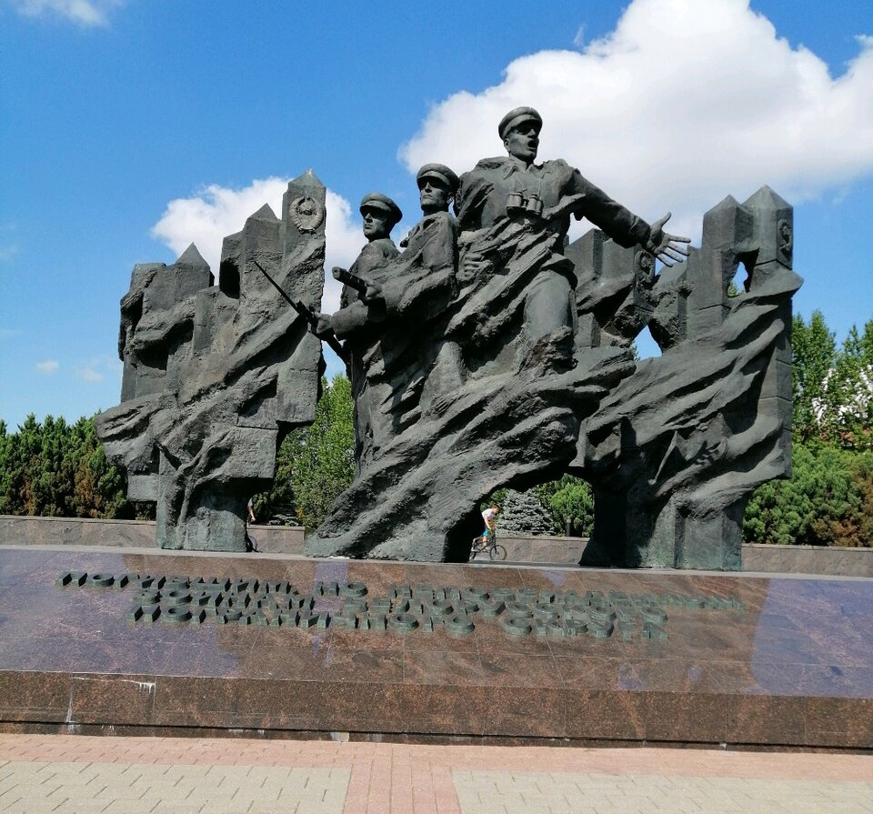
Памятник пограничникам
Медяновская М.С.

Slide 19
Люди 10
Находится у здания главного корпуса Гродненского государственного университета им. Янки Купалы на улице Ожешко. Был установлен в 1965 году.
Медяновская М.С.

Slide 20
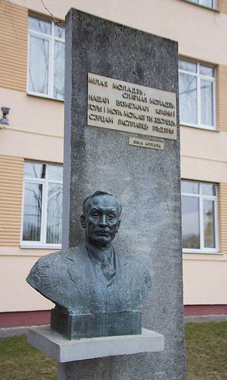
Памятник Я. Купале
Медяновская М.С.

Slide 21
Люди 20
Памятник полководцу находится на пересечении улиц Давида Городенского и Замковой, установили его летом 2018 года к ХII Фестивалю национальных культур.
Медяновская М.С.

Slide 22
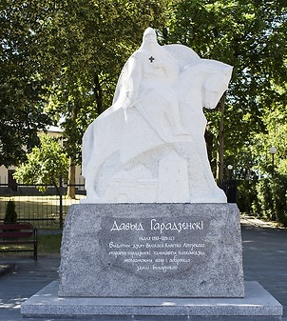
Памятник Давиду Городенскому
Медяновская М.С.

Slide 23
Люди 30
Деревянная статуя, установленная рядом с мостом, ведущим в Старый замок. Именно этот человек заложил строительство замка во время своего правления.
Медяновская М.С.

Slide 24
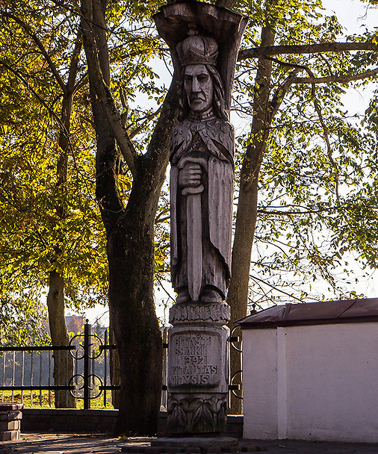
Памятник князю Витовту
Медяновская М.С.

Slide 25
Люди 40
Этот памятник установлен в честь писательницы, которая 16 лет прожила в Гродно. В её честь названа улица, на которой находится главный корпус ГрГУ имени Я. Купалы.
Медяновская М.С.

Slide 26
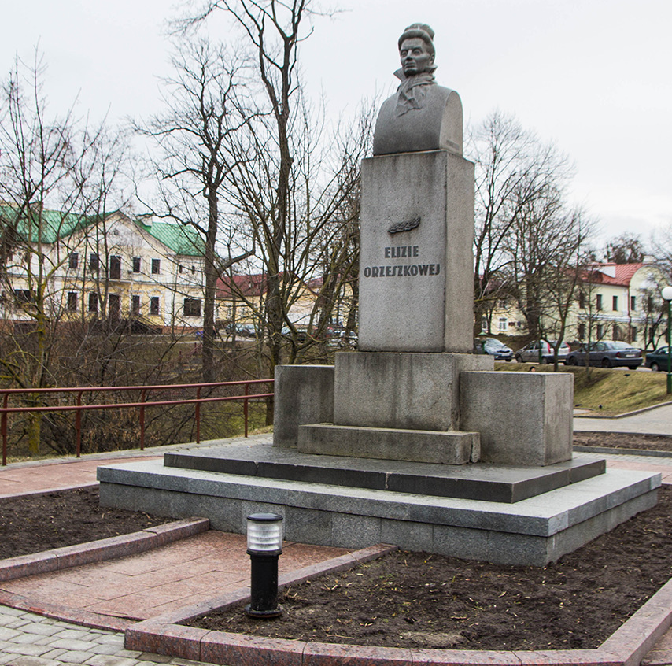
Памятник Элизе Ожешко
Медяновская М.С.

Slide 27
Использованные источники
Изображение. Нулевой километр. https://media.grodno.in/source/photos/2017/01/25/img-4918-m.jpg
Изображение. Памятник Жилиберу. https://media.grodno.in/source/photos/2016/07/12/img-5199-m.jpg
Изображение. Аллея кино. https://media.grodno.in/source/photos/2016/09/17/img-3806-m.jpg
Изображение. Стелла 850-летия Гродно. https://media.grodno.in/source/photos/2016/10/18/img-7763-md7b1519a_6x4.jpg
Изображение. Танк. https://media.grodno.in/source/photos/2016/10/21/bcb8d-12e5bbf4996c3d4e7ba4c85130d2cbb5f737708ab3834e95d3pimgpsh-fullsize-distrc1ec1f70_6x4.jpg
Изображение. Вечный огонь. https://avatars.mds.yandex.net/get-altay/1871297/2a0000016ae2f8a45dc88d5db51fa6c95b8e/XXL
Изображение. Курган славы https://www.sb.by/upload/iblock/10a/10a21ded79104b302ac2ad6bb4188c62.jpg
Изображение. Памятник пограничникам. https://avatars.mds.yandex.net/get-altay/1595534/2a0000016cf6ed84740cb7827189d443a91b/XXXL
Изображение. Памятник Я. Купала. https://media.grodno.in/source/photos/2017/03/03/img-2331-mac29f3f2_3x5.jpg
Изображение. Памятник Д. Городенский. https://media.grodno.in/source/photos/2018/06/28/tghmck-6or4ce39b4f8_3x4.jpg
Изображение. Памятник Витовт. https://media.grodno.in/source/photos/2016/10/18/img-7841-m9006c2cf_5x6.jpg
Изображение. Памятник Э. Ожешко. https://media.grodno.in/source/photos/2017/03/03/img-2308-m.jpg
Изображение. Герб города Гродно. https://upload.wikimedia.org/wikipedia/commons/thumb/6/65/Coat_of_arms_of_Hrodna.svg/1200px-Coat_of_arms_of_Hrodna.svg.png
Изображение. Перо. https://img2.freepng.ru/20181116/kwi/kisspng-feather-portable-network-graphics-image-drawing-bi-yellow-feather-png-5bef12bd40c204.4131746315423945572653.jpg
Медяновская М.С.

